Slide 1
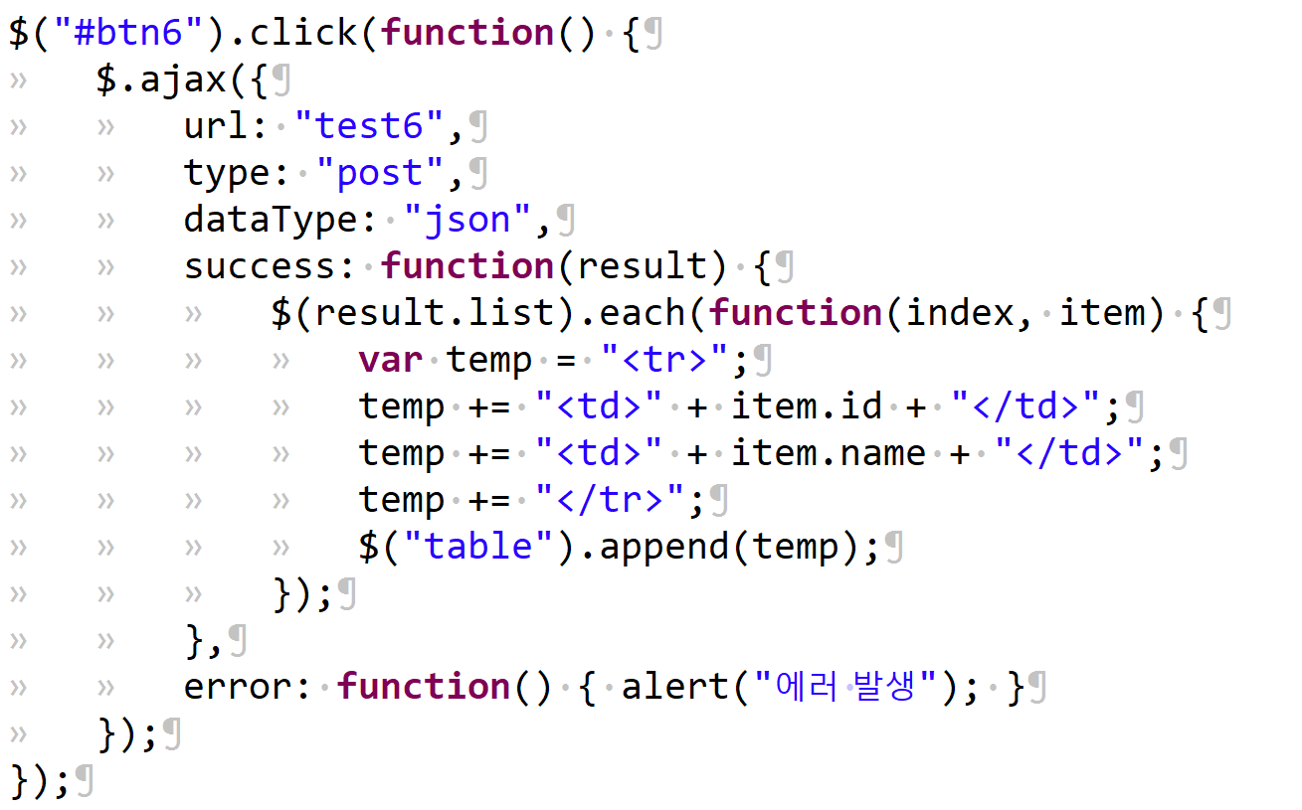
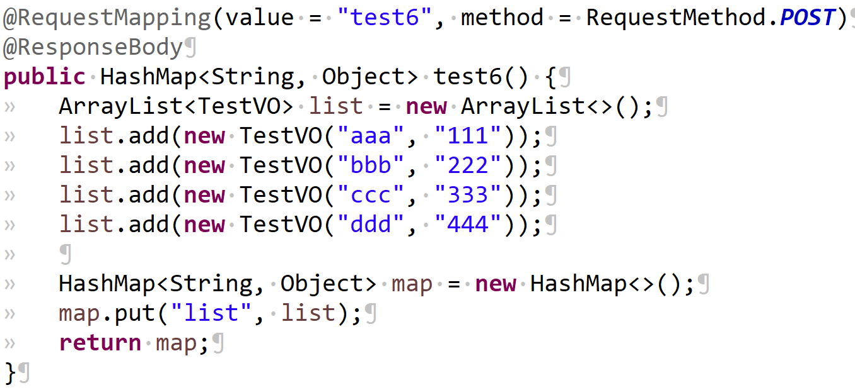
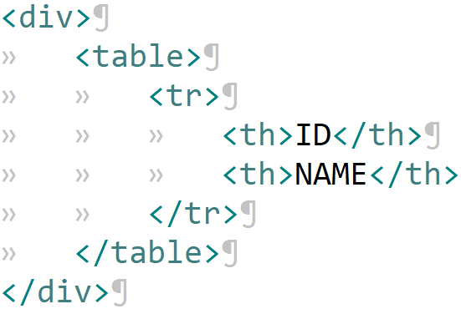
AJAX(Map을 return 하여 화면 출력)

Slide 2
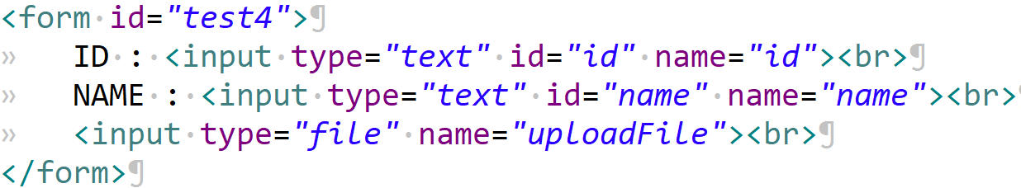
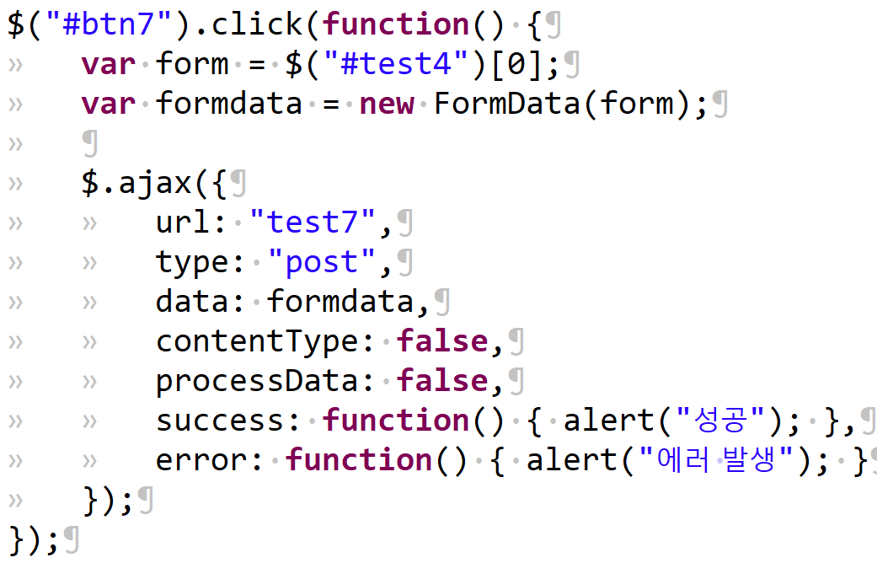
AJAX(파일 전송)#1
var form = document.getElementById(“test4”);
key 와 value 를 요소로 갖음
multipart/formdata로 전송
서버로 보내는 formdata를 string 으로 변환하지 않음

Slide 3
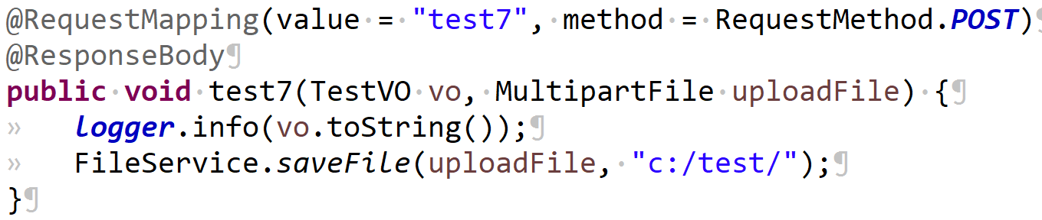
AJAX(파일 전송)#2

